Slide 1
Optimizacija MINIMUME EDGE DOMINATING SET
Nikola Stojanović
69/2019

Slide 2
Šta je MEDS?

Slide 3
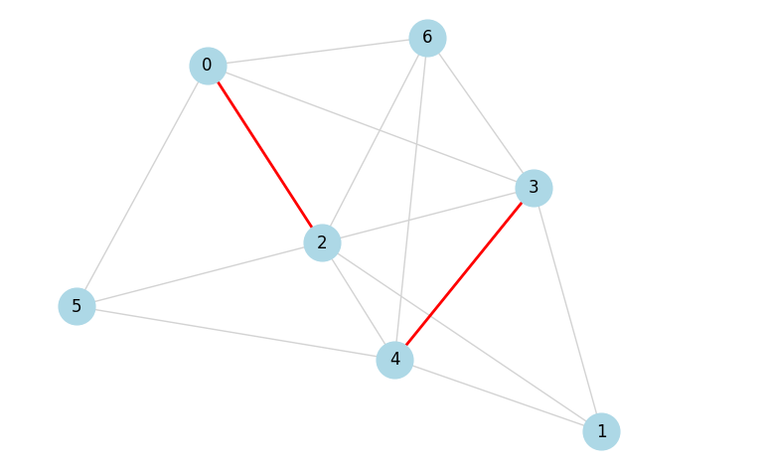

Slide 4
Algoritmi
Genetski algoritam:
Inicijalizacija
Selekcija
Ukrštanje
Mutacija

Slide 5
Algoritmi
Fitnes funkcije:
Infinity
Penal

Slide 6
Algoritmi
Gruba sila
Pohlepni algoritam

Slide 7

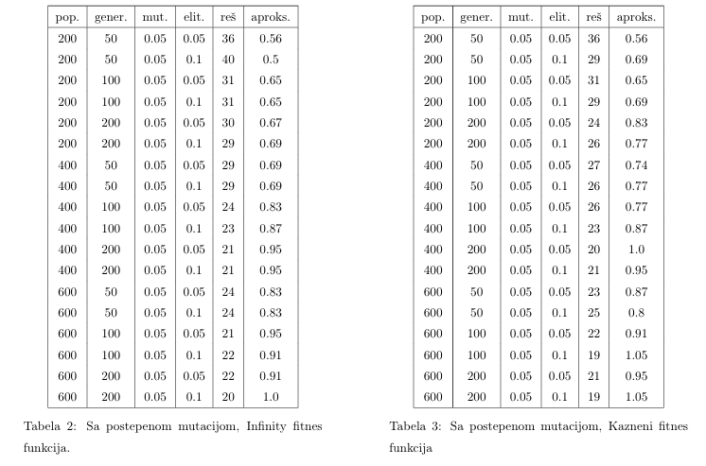
Rezultati

Slide 8
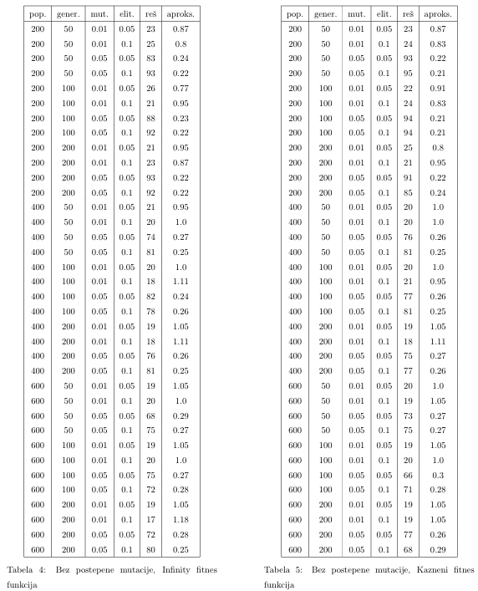
Rezultati

Slide 9
Zaključak?

Slide 10
Hvala na pažnji!

